Slide 1


COPIL CTEES PACA-Corse
Notes:
Objectif de cette présentation : Partager les actions menées au niveau régional

Slide 2
Ordre du jour
👉​ 10h30 – 11h30 : Echanges entre partenaires institutionnels
Accueil établissements
11h30 – 11h40 : Bilan régional et chiffres clés
11h40 – 12h25 : RETEX des projets accompagnés par les CTEES
Outils de suivi énergétique, plans de comptage, GTB
Haute pression flottante
Audits énergétiques
BEGES
ENR
Rénovation globale
Economie circulaire, réduction du plastique
12h25 – 12h30 : A ne pas manquer => les appels à projets en cours
👉​ Echanges tout au long de la présentation
👋 N’hésitez pas à lever la main pour intervenir ou poser votre question dans le chat

Slide 3
Partenaires institutionnels
🔥​ Les actualités 2026
ARS, Patrice Garcia
ANAP, François Reynier
Région Sud, Virginie Pouget & Gérald Daudé
ADEME, Sophie Midy, Olivier Labbe & Léa Chenavier-Diani
ANFH, Titouan Pinto
FEHAP, Justine Bertheau
DRAAF, Clara Vigan
👉​ Echanges tout au long des différentes prises de parole
👋 N’hésitez pas à lever la main pour intervenir ou poser votre question dans le chat

Slide 4
Ordre du jour
10h30 – 11h30 : Echanges entre partenaires institutionnels
👉 Accueil établissements
11h30 – 11h40 : Bilan régional et chiffres clés
11h40 – 12h25 : RETEX des projets accompagnés par les CTEES
Outils de suivi énergétique, plans de comptage, GTB
Haute pression flottante
Audits énergétiques
BEGES
ENR
Rénovation globale
Economie circulaire, réduction du plastique
12h25 – 12h30 : A ne pas manquer => les appels à projets en cours
👉​ Echanges tout au long de la présentation
👋 N’hésitez pas à lever la main pour intervenir ou poser votre question dans le chat

Slide 5
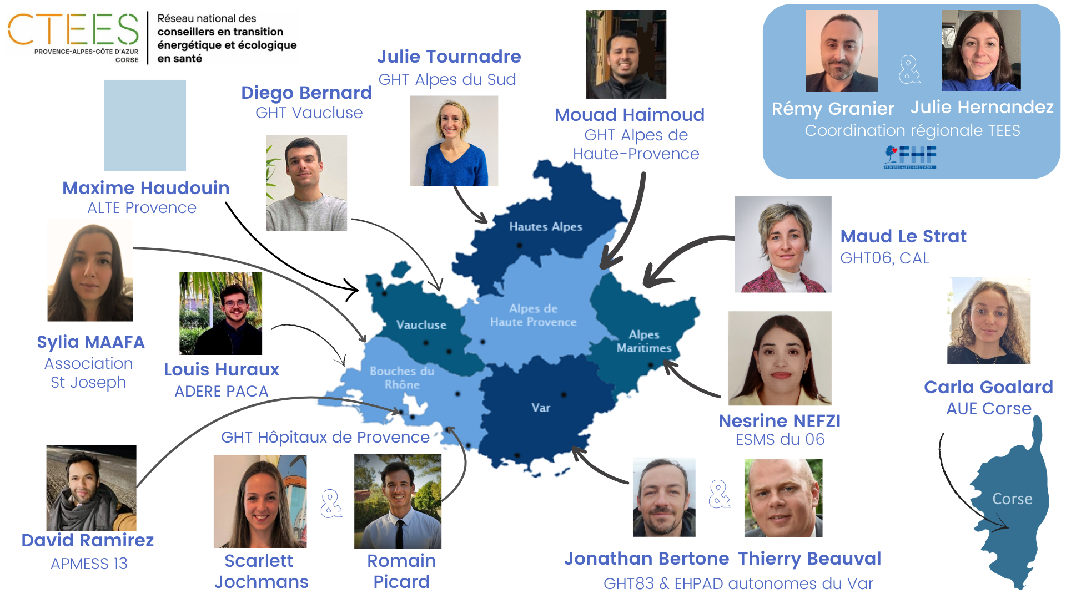

Slide 6
Indicateurs régionaux

Slide 7








Indicateurs clés accroissement réseau
640
Établissements
(vs 502 en 2024)
+27%
170
Entités juridiques
(vs 111 en 2024)
28 431
Lits et places
(vs 24 658 en 2024)
+15%
+53%
458
GWh recensés en 2025 (vs 383GWh en 2024),
dont 51% d’électricité
31% de gaz
1% géothermie
12% RCU
16
CTEES et coordo
(vs 13 en 2024)
+20%
3 278 860
m² identifiés
(vs 2 294 579 en 2024)
+43%
36%
Sanitaire
(vs 47% en 2024)
58%
médico-social
(vs 47% en 2024)
Notes:
Grosse hausse du périmètre.
Plus de MS => tous les nouveaux établissements sont du MS en majorité

Slide 8
Visites et accompagnement
255
Visites d’établissements, soit 40% des établissements du périmètre
Plan d’actions
➡️ Faciliter la prise de contact avec les établissements
➡️ « Nettoyer » le reporting des FINESS géographiques non pertinents
➡️ Sélectionner les établissements accompagnés
3 / 5
Niveau de maturité moyen des établissements estimé par les CTEES
(2,6 en 2024)

Slide 9
Indicateurs clés énergie – périmètre 2025
-20%
de consommations énergétiques brutes (2024 vs 2023)
489 MWh, contre 605MWh en 2023
⚠️​ Moins de données remplies en 2024 vs 2023
-3%
de consommations énergétiques corrigées du climat (2024 vs 2023)
653 MWh, contre 674MWh en 2023
Plan d’actions
➡️ Améliorer la robustesse des données
➡️ Adaptation des consignes à la température réelle
Notes:
Consommation énergétique surfacique de l’ordre du 203kWh/m² => Attention!

Slide 10
Indicateurs clés éNERGIE – périmètre 2025
-50%
de consommations de fioul
9 MWh, contre 18MWh en 2023
➡️ Sortie du fioul pour l’hôpital Ste Marguerite (consommation forte en 2023) et
le CHI de Cavaillon-Lauris
➡️ Encore 13 sites avec une consommation de fioul
+26%
de production d’électricité via cogénération
6,3 MWh, contre 5MWh en 2023, uniquement sur le site de Ste Musse, Toulon
0 kWh
production de chaleur via solaire thermique
Notes:
Grosse hausse du périmètre.
Plus de MS => tous les nouveaux établissements sont du MS en majorité

Slide 11





L’offre de services réseau ctees paca-corse
1er niveau d’accompagnement
👉​ Régional
👉​ Etablissements publics comme
privés, ES et ESMS
Les 14 conseillers du
👉​ 3 éditions
👉​ 50 pers connectées
à chaque édition
👉​ Mailing list de 450 personnes,
+ relai des partenaires
👉​ + 200 personnes
👉​ 19 stands
👉​ 9 interventions
orales de pairs
2ème niveau d’accompagnement
👉​ Opérationnel et terrain

Slide 12

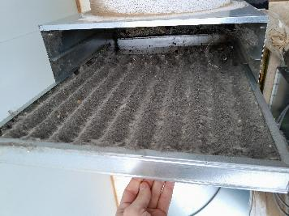

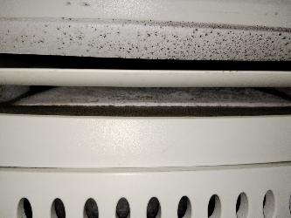
Audit régional des pratiques d’exploitation cvc
Depuis avril 2025, une campagne régionale d’audits CVC est menée dans les établissements sanitaires et médico‑sociaux.
Chaque audit suit une méthodologie homogène : analyse contractuelle, entretiens, visite terrain, analyse croisée et restitution.
L’idée n’est pas d’évaluer les établissements individuellement, mais de faire émerger une vision régionale objectivée des pratiques d’exploitation-maintenance.
12
établissements volontaires

Slide 13

Audit régional des pratiques d’exploitation cvc
Indicateurs économiques
199 550 € TTC
Ecarts entre les prestations contractualisées et ce qui est réellement effectué (Hors P1 !)
19 500 € TTC
Dépenses évitées pour les établissements
(sur la base d’un prix jour de 650 € TTC équivalent AMO)
Indicateurs « techniques »
60%
des équipements CVC présentent un encrassement ou un défaut de fonctionnement.
25%
Le taux de conformité aux gammes de maintenance
30%
Le taux de traçabilité des interventions
<20%
Le taux de fiches d’intervention signées

Slide 14
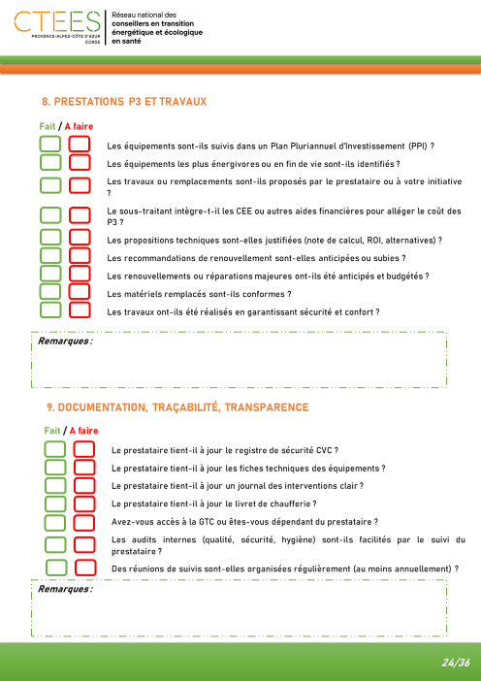



Les productions de 2025
Guide CVC
Un guide méthodologique clair et illustré
Des grilles d’autodiagnostic pour évaluer et progresser
Des trucs et astuces pratiques pour optimiser sans investissement
Une approche souple et adaptable aux réalités de chaque établissement
Gestions des déchets
Une méthode en 6 étapes : sensibilisation, structuration, évaluation, choix des acteurs, lancement, suivi
Des ressources pratiques : cartographies, annuaires, fiches Retex, outils de diagnostic
Une pédagogie adaptée aux contraintes du secteur hospitalier et aux obligations réglementaires (tri 8 flux, biodéchets)

Slide 15
OUTILS DE SUIVI ÉNERGÉTIQUE, PLANS DE COMPTAGE ET GTB

Slide 16

Fiche réseau ctees paca-corse

Slide 17
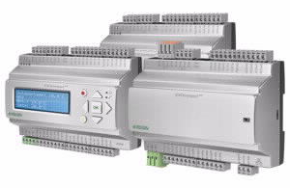
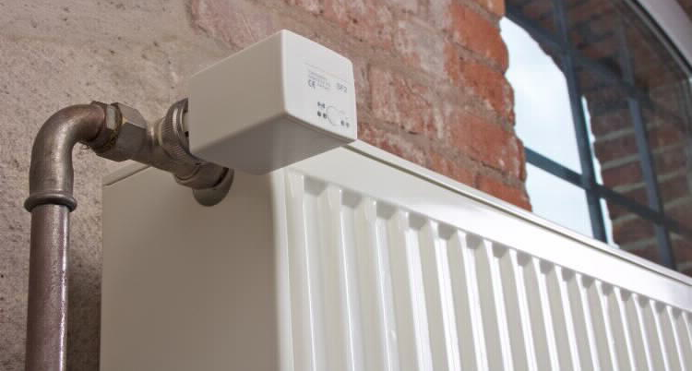
Régulation cvc – ch montperrin
Travaux effectués
1. Régulation centralisée du chauffage, de l’ECS et des CTA
2. Régulation pièce par pièce du chauffage
GTB de classe A (décret BACS)
3. Monitoring des consommations thermiques
4. Supervision GTB et hypervision 360°
Produits installés
Automates sur production et distribution
Moteurs de vanne (0-100%) sur radiateurs couplées à sonde de température
Compteurs thermiques et électriques
Coûts & financement
Travaux avec CEE : 340k€
Economies annuelles estimées (20%): 105k€
ROI: 3 ans
Compteurs financés par convention PENSEE +
Rôle du CTEES
Dépôt du dossier de financement
Accompagnement sélection prestaire

Slide 18
CHANGEMENT PRODUCTION CHAUD ET.OU FROID ET OPTIMISATION ÉQUIPEMENTS

Slide 19

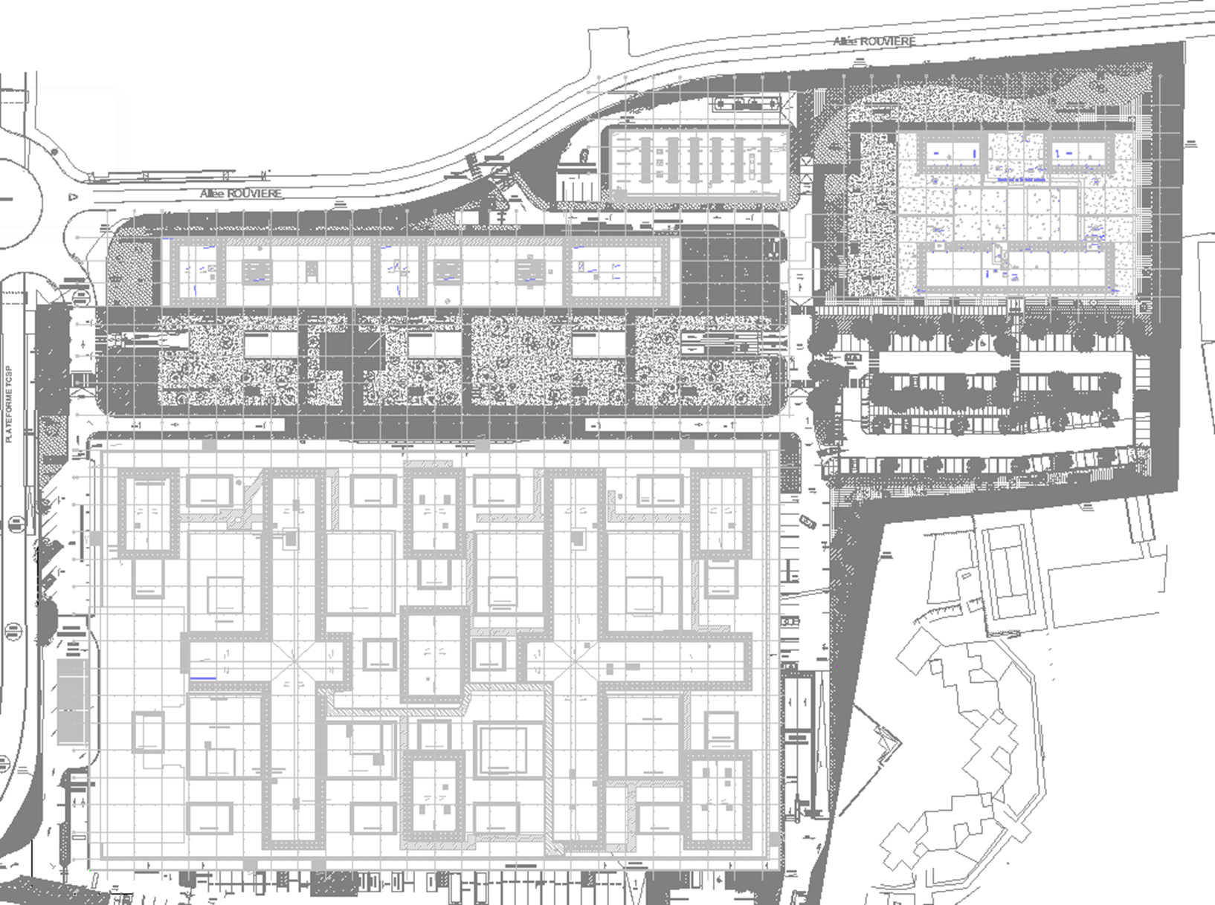
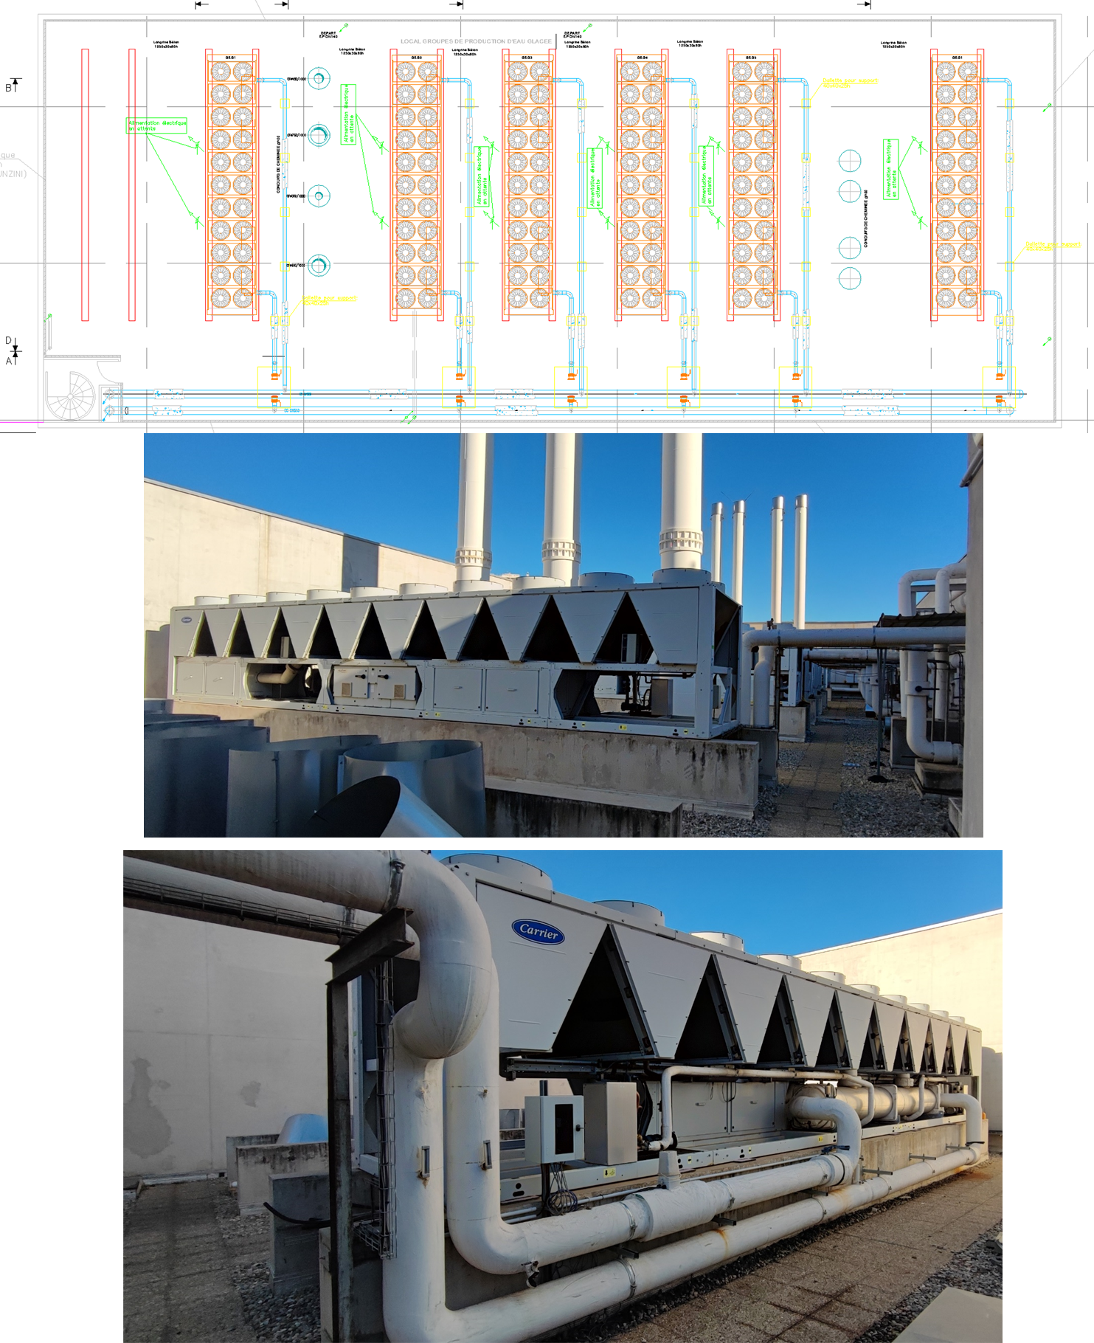
Retour d’Expériences HP Flottante
Site de Sainte Musse - Toulon

Slide 20
Retour d’Expériences HP Flottante
Site de Sainte Musse - Toulon
Projet : Optimisation de la compression des groupes froids existants HP-BP flottante
Des variateurs de vitesse sont installés sur les ventilateurs permettant d’évacuer les calories des groupes froids et une amélioration du pilotage des compresseurs est opérée. On parle de haute pression flottante et basse pression flottante (HP-BP flottantes).
Description du projet : L’hôpital de Sainte musse est équipé de 6 Groupes froids desservants de l’eau glacée à un régime de 5/12°C pour une puissance froid totale de 7,8MW . La production est centralisée sur le toit du bâtiment énergie; celui-ci étant encloisonné par des murs bétons pour limiter la propagation sonore des groupes. Lors des périodes caniculaires, des soucis de recirculation d’air ont été identifiés, créant des dérives sur les températures de départ. Une étude a été menée pour limiter ce phénomène mais celle-ci remettait en cause la structure même du bâtiment et a été abandonnée. Dalkia, l’exploitant thermique du site à l’époque a proposé l’installation d’une HP flottante permettant d’augmenter la pression de refoulement d’air, de remettre à niveau les équipements datant de 2011 et permettre une économie d’énergie électrique. C’est dans ce contexte que l’opération s’est engagée. L’AMO exploitation nous a fait remarquer que la proposition de Dalkia ne valorisait pas assez bien les CEE. Nous avons donc interrogé directement le fabricant, CARRIER (exclusivité sur ses machines), qui nous a fait une proposition plus intéressante.
Pilote (Coté Maitrise d’Ouvrage) : Jonathan BERTONE, Responsable des exploitants et chargé d’opérations de travaux
Services Impliqués : Service technique interne, service comptabilité et marché.
Fiches CEE Mobilisées :
§ BAT-TH-134 Système de régulation sur un groupe de production de froid permettant d’avoir une haute pression flottante
§BAT-TH-112 (v.A22.2) : Mise en place d'un système de variation électronique de vitesse (VEV) sur un moteur asynchrone existant dépourvu de ce système, ou neuf, de puissance nominale inférieure ou égale à 3 MW
Modalité de lancement des travaux : Fiche CEE basée sur la puissance de froid process/data center/confort nécessaire à l’établissement Commande passée en Hors marché et certificat d’exclusivité avec l’engagement sur la totalité du montant

Slide 21
Retour d’Expériences HP Flottante
Site de Sainte Musse - Toulon
Volume de CEE (MWhCumac) : 14 650,482
Montants des Travaux (Hors CEE) : 170 040 € TTC
Valorisation MWhCumac : 7,5 €/MWhCumac soit 131 888 € TTC pour les travaux -> 77,6 % du montant des travaux
Études réalisées pour définir le besoin : Identification des puissances dédiées au confort, au process et aux data centers
Études Obligatoires pour CEE : Non
Durée des Travaux : 10 mois d’approvisionnement (commande le 13/12/2022), 2 mois de travaux (Réception au 23/11/2023)
Difficultés identifiées :
•Validation de la commande en hors marché, accord direction
•Formalisme du devis
•Engagement financier sur la totalité du montant
•Délais d’approvisionnement
•Compétences prestataire
•Continuité de service

Slide 22
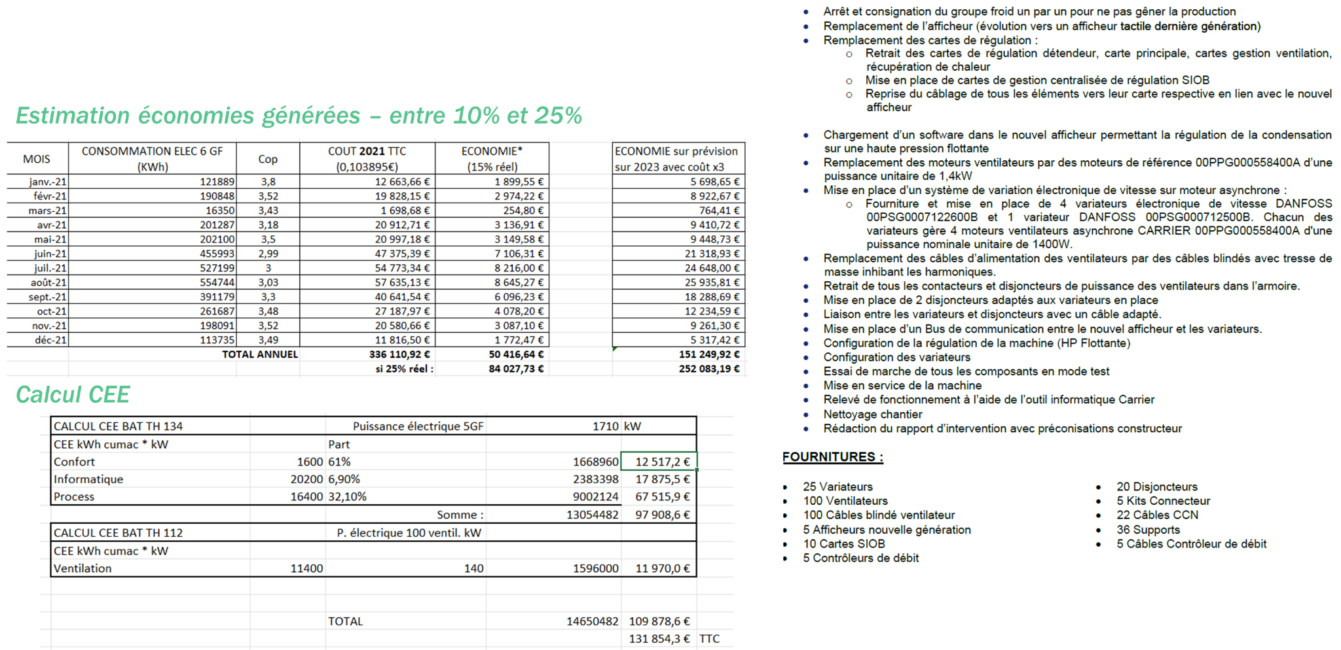
Retour d’Expériences HP Flottante
Site de Sainte Musse – Toulon

Slide 23
Audits énergétiques

Slide 24
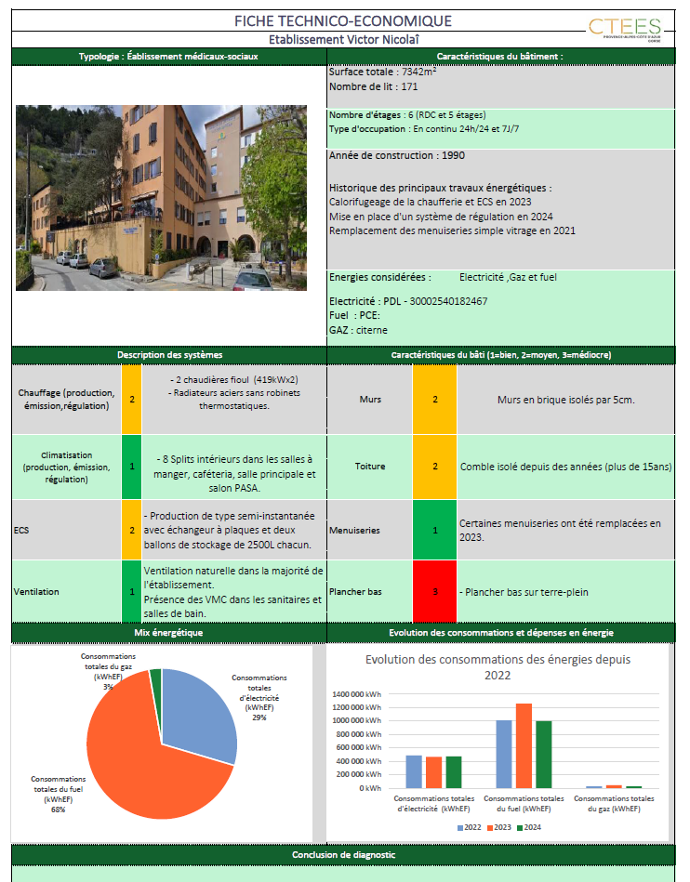
Fiche technico-économique
Fiche réalisée après la première visite
Nesrine NEFZI
CTEES/ Econome de flux EHPAD06

Slide 25
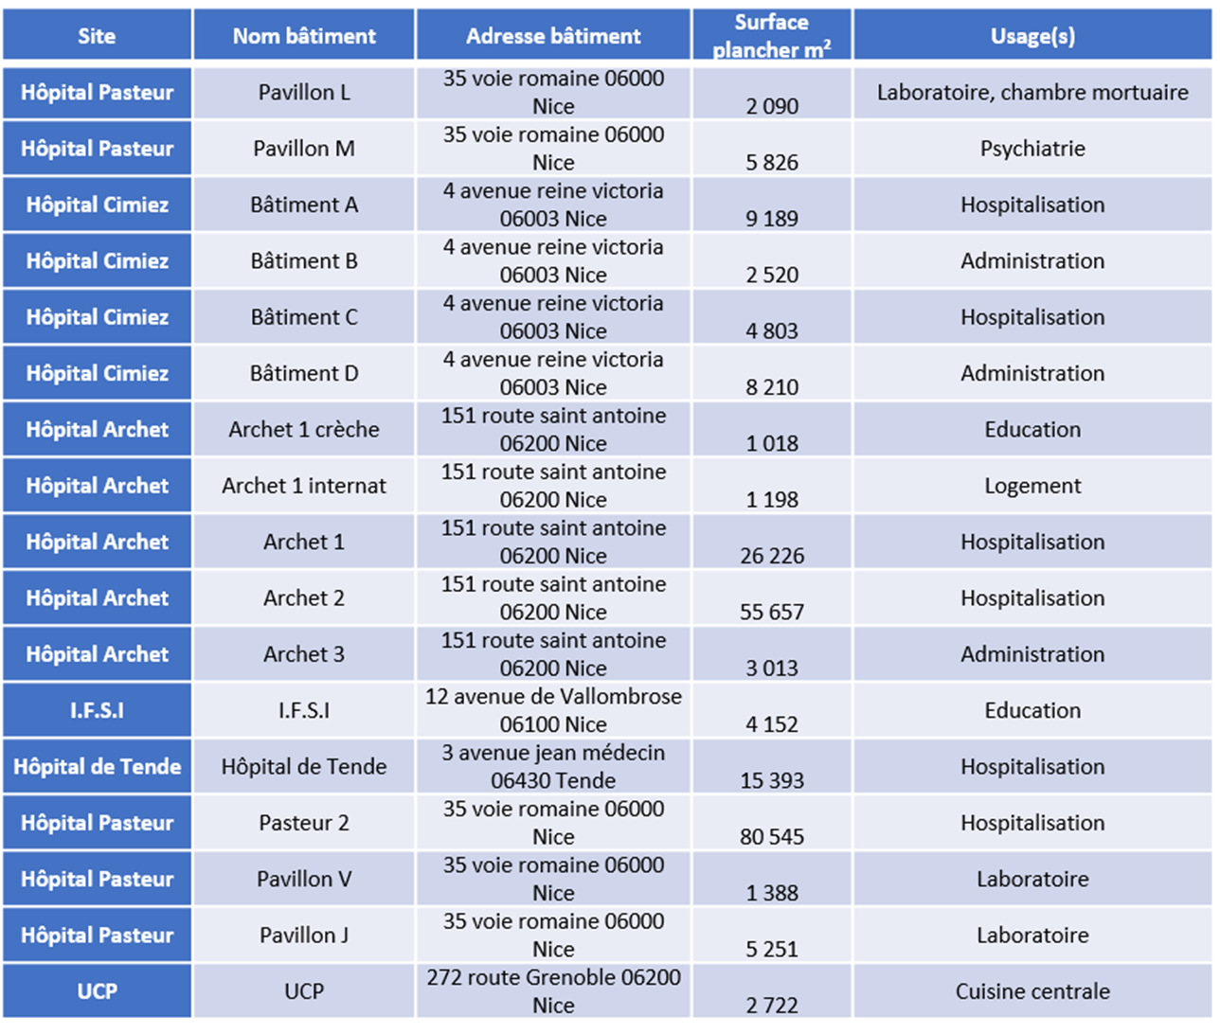
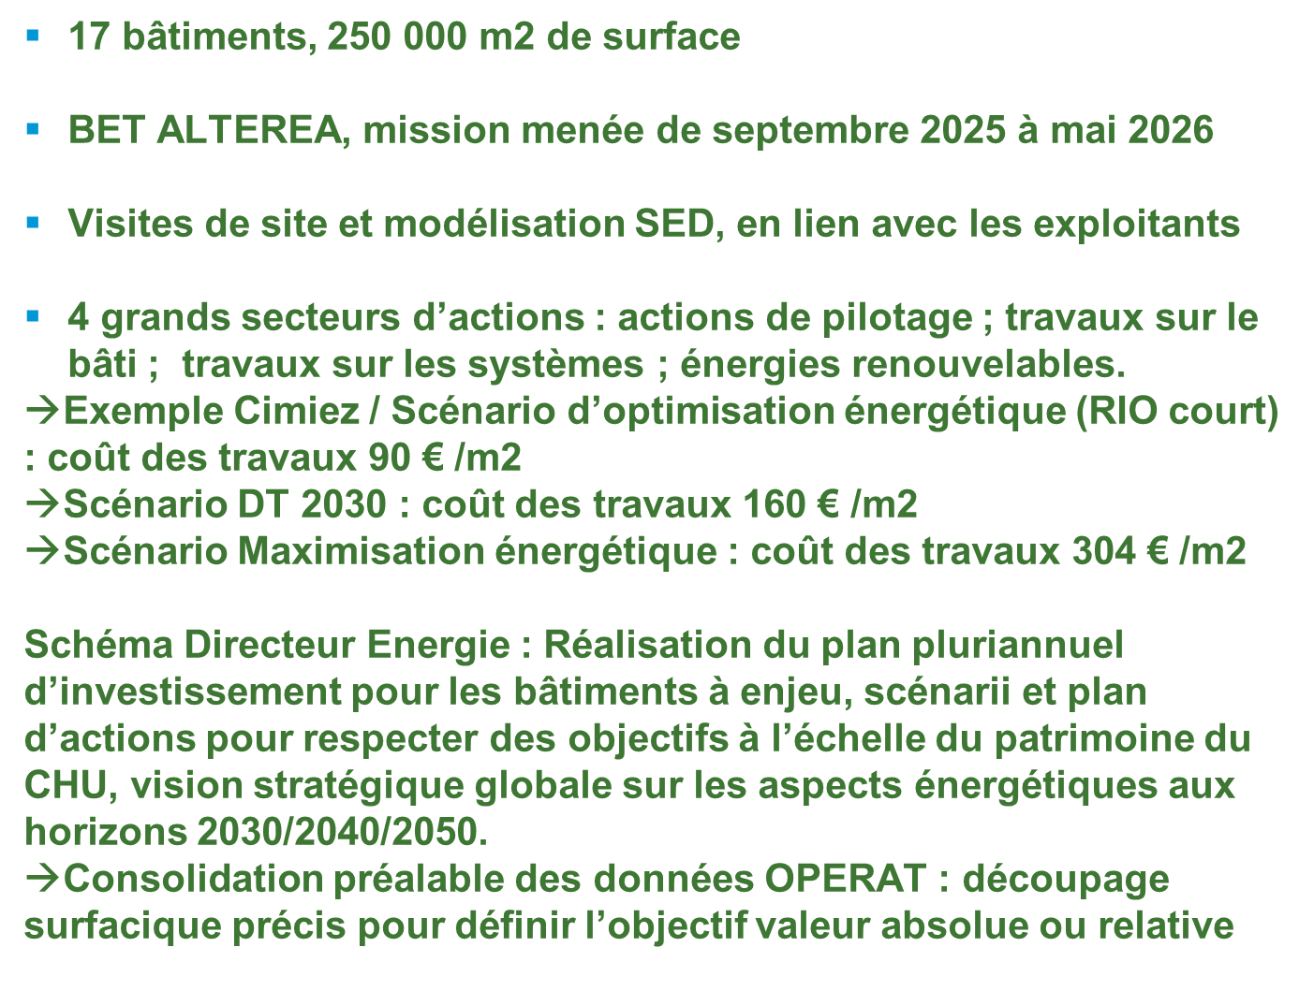
CHU DE NICE : AUDIT ENERGETIQUE

Slide 26
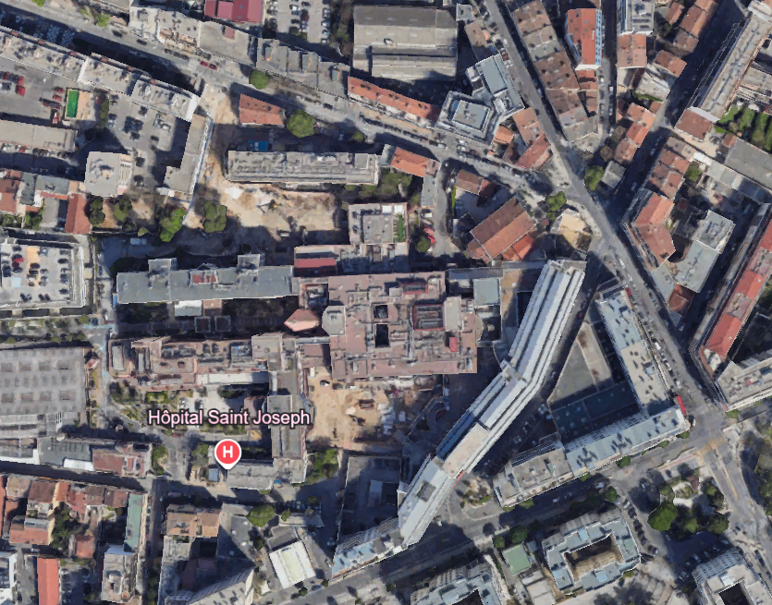

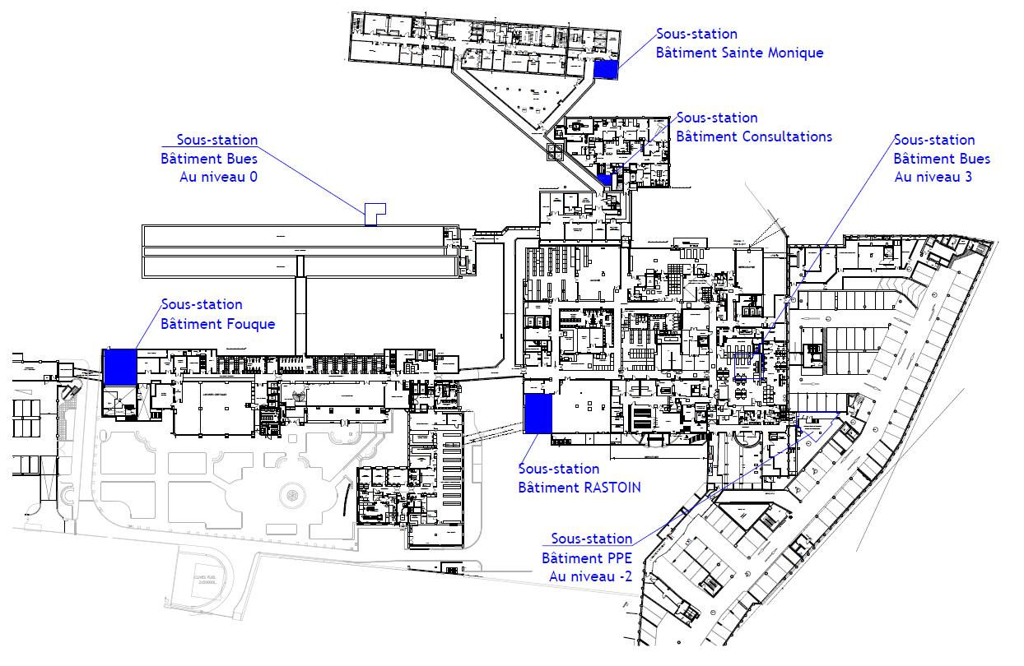
Hôpital Saint Joseph: AUDIT ÉNERGÉTIQUE
PRÉSENTATION DU RÉSEAU CHAUFFAGE / CLIMATISATION / ECS : 1 Chaufferie centrale + 7 sous-stations
Site | Année de construction | Bâtiments | Surface de plancher
Hôpital saint Joseph | Fondé en 1919 sur un ancien couvent de 1850. Les premiers grands bâtiments hospitaliers datent de 1956, puis plusieurs extensions ont été construites à partir des années 2000, | - BUES + EXTENSION (Porte B) - Sainte Monique - Saint Pierre -DE VERNEJOUL + EXTENSION (Porte G) - Rastoin - Fouque - Victoria Desjardins - Administratif - Pôle Parents Enfants (PPE) - Centre Sainte Colette (niveau 5) Saint Jean Baptiste TOTAL : 11 BATIMENTS | ≈75 202 m²

Slide 27
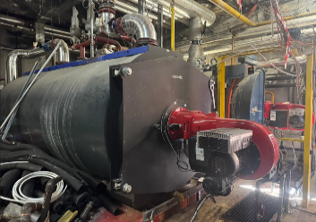
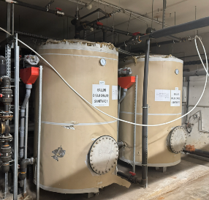
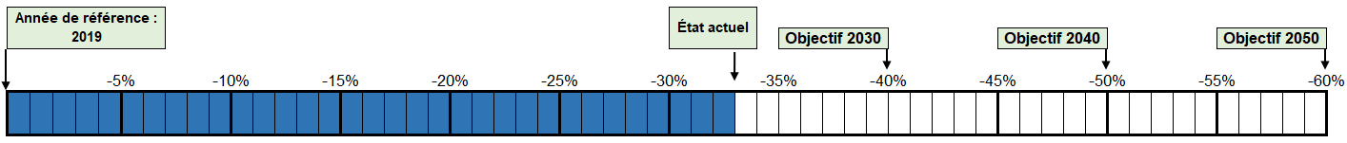
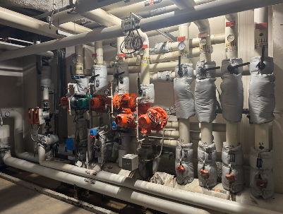
Hôpital Saint Joseph: AUDIT ÉNERGÉTIQUE
DESCRIPTIF DES EQUIPEMENTS
Consommations du site
COMMENTAIRES
Chaufferie centrale au gaz : alimente le site en eau chaude à haute température. 7 Sous-stations, avec ballons de stockage ECS avec bouclage, sont alimentées depuis la chaufferie. Chauffage des locaux est assuré par des réseaux d’eau chaude (radiateurs, CTA), régulés par loi d’eau en fonction de la température extérieure. Bâtiments administratif, Saint-Jean-Baptiste et le centre de dialyse (R+5 uniquement): sont équipés de pompes à chaleur air/air réversibles (chauffage / climatisation). ➔ Pour une réduction des émissions de gaz à effet de serre, évoluer le système de production de chaleur vers une solution hybride, combinant production bas carbone et maintien des équipements existants pour garantir la continuité de service. Constats sous-stations : Fuites d’eau, Phénomènes de corrosion, Traces d’écoulement ➔ Etat de vieillissement des équipements, nécessitant des interventions de remise en état et de fiabilisation, en complément des évolutions énergétiques envisagées, afin de garantir la pérennité et la performance des installations. Nota : Le site s’inscrit déjà dans cette dynamique avec l’installation en cours d’un système solaire et permettra de couvrir une partie des besoins énergétiques.
Consommations énergétique réelles | 2019 | 2020 | 2021 | 2022 | 2023 | 2024
Global – Electricité + Gaz ( Kwh ) | 37 540 513 | 30 314 142 | 26 584 227 | 26 302 807 | 23 271 818 | 25 110 657
Année de référence doit-être comprise entre 2010 et 2022 :
Année de référence : 2019
33 % de gain ont été valorisés entre 2019 et 2024

Slide 28
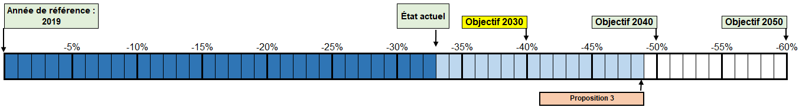
Hôpital Saint Joseph: AUDIT ÉNERGÉTIQUE
Proposition de travaux retenu:
Hybridation de la chaufferie par des pompes à chaleur air/eau pour la production de chauffage et d’eau chaude sanitaire
Proposition de travaux | Budget de Travaux (HT) | Économies (0.17 €/kwh) | CEE | TRI | Gains % (Année de référence 2019)
1- Amélioration de la performance du système d’éclairage des parkings et des zones extérieures | 620 000 – 940 000 € | 25 560 € | 16 000 -48 000 € | 24 ans | 34.9 %
2- Remplacement des menuiseries extérieures (BUES, Victoria des Jardins, Sainte-Monique et Rastoin) | 1.2M – 1.8M € | 45 580 € | 70 000 – 110 000 € | 25 ans | 35.2 %
3- Hybridation de la chaufferie par des pompes à chaleur air/eau pour la production de chauffage et d’eau chaude sanitaire | 1.5M – 2.5M € | 907 000 € | 130 000 – 190 000 € | 5 ans | 48.7 %
4- Mise en place d’une ECS solaire (en cours) | - | 8 963 € | - | - | 34.6 %
5- Installation d’ombrières photovoltaïques (3300m²) | 990 000 – 1.3M € | 102 650 € | - | 10 ans | 36.12 %
Proposition 6 : Installation d’ombrières photovoltaïques (3300m²)
Bouquet de travaux 1 (– 40 %) : Proposition1,3 et 4 | 2.12M– 3.44M € | 941 500 € | 146 000 – 238 000 € | 5 ans | 49.3 %
Bouquet de travaux 2 (– 50 %) : Proposition 1,3, 4 et 6Proposition 6 : Installation d’ombrières photovoltaïques (3300m²) | 3.11M – 4.744M € | 1.044M € | 146 000 – 238 000 € | 5 ans | 51 %

Slide 29
Bilan d’émissions de gaz à effet de serre (beges)

Slide 30





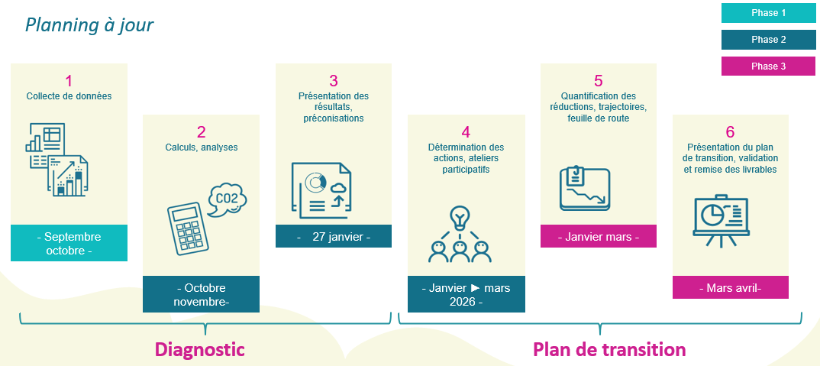
BEGES
&
Mission : accompagnement de l’AP-HM pour la définition et la mise en œuvre d’une stratégie de décarbonation.
Cadrage et lancement
Identification des
sources et émissions
Collecte de données
Calcul du bilan
et analyse
Plan de transition
Publication du BEGES
Enjeux et points forts :
Anticipation et mobilisation des équipes en amont du lancement
Cabinet expert des établissements de santé similaires (AP-HP, HCL, CHU Rennes…), disposant d’études, outils et partenariats avec des cabinets spécialisés
Un bilan carbone adapté aux enjeux d’éco-conception des soins : analyse parcours patient, filière organisée GHT, blocs opératoires…
Intégration des travaux déjà menés au niveau des services et des directions
Des analyses spécifiques par site (Nord, Sud, Conception, Timone et plateforme logistique)
Intégration des réflexion au niveau de la direction générale pour la construction du plan de transformation de l’AP-HM
Le BEGES, comme levier pour restructurer la stratégie d’établissement

Slide 31





BEGES
Résultats :
Fin janvier 2026 : restitution intermédiaire des résultats et identification des thématiques des ateliers de plan d’actions :
Postes d’émission les plus importants :
Consolidation des résultats en cours
Pharmacie
environ 40% du bilan
Intrants : biens et matière
hors pharmacie
environ 25% du bilan
Déplacements
environ 20% du bilan
Energie
environ 10% du bilan
Plan d’actions :
3 ateliers thématiques : stratégie globale, pharmacie et achats
Stratégie globale
Quantification des actions (Cap2030, évolutions de l’activité…)
Transformation et coopérations (lien avec le projet social, feuille de route CEC, stratégie RSE, partenaires territoriaux…)
Pharmacie
Lien avec les actions et évaluations déjà menées
Réflexions sur l’approche monétaire et les molécules onéreuses
Réflexion sur les pratiques de soins
Achats
Approche par grandes familles d’achats
Lien avec le SPASER
3 ateliers parcours patient :
Filière urologie du GHT
Dialyse
Maladie chronique : diabète
Ateliers en cours

Slide 32
Énergies renouvelables

Slide 33
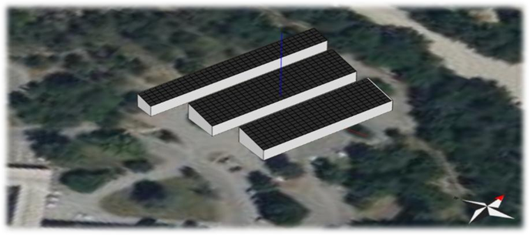
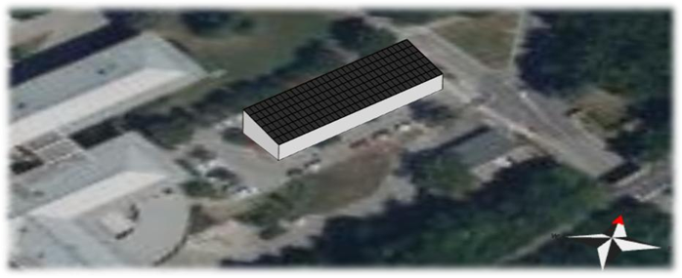
PV tiers investissement - CH de Digne-les-Bains (04)
Montage financier | Tiers-investissement
Schéma de valorisation | Autoconsommation Totale (~ 100%)
Puissance PV | 344,95 kWc
Surface PV | 1 548,5 m²
Implantation | Ombrières
Taux de couverture | 13%
Coût estimé (Hors ENEDIS, Sol…) | 570 k€ HT
Economie Energie | 470,4 MWh/an
Economie facture ELEC | ~ 10% (factures 2025)
Temps de retour Brut | 7 ans
C02 évité / an | 111,9 tonnes
Production PV (sur 20 ans) | 9 408 MWh

Slide 34
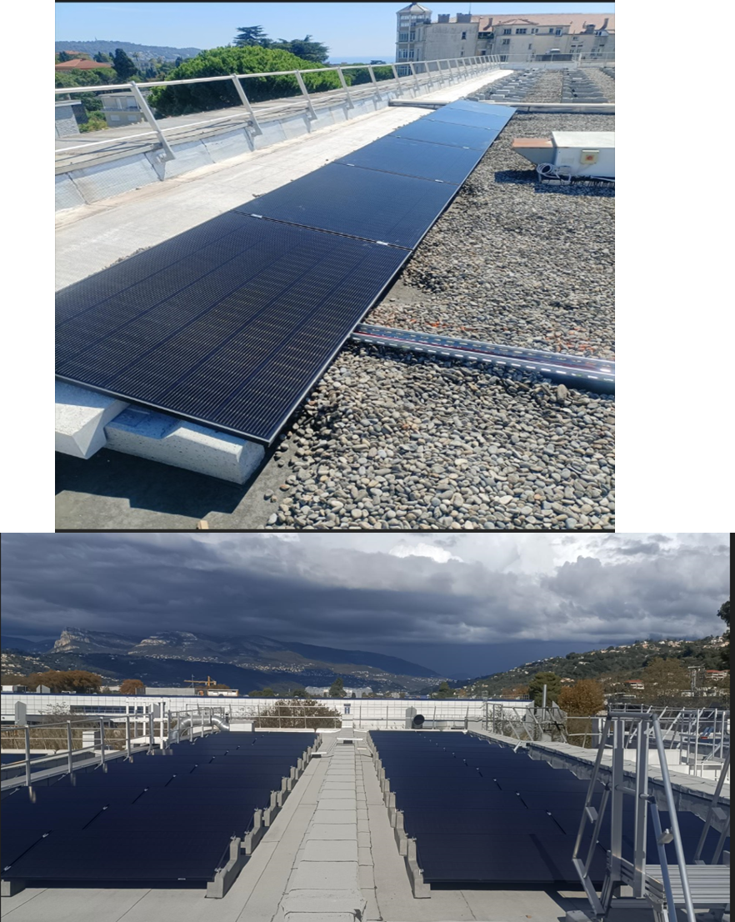
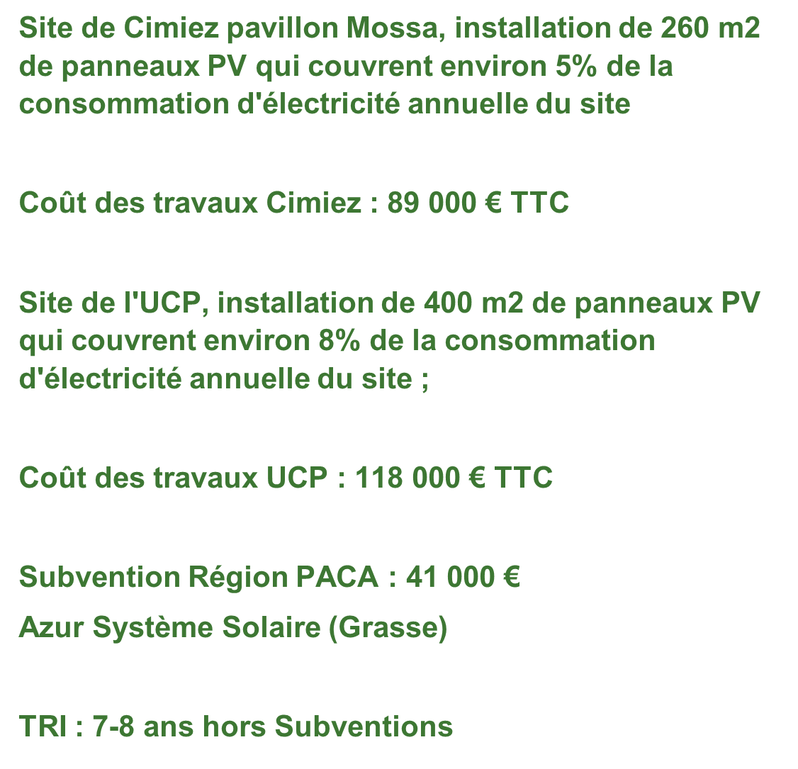
CHU DE NICE : PANNEAUX PHOTOVOLTAÏQUES

Slide 35

ENR & mobilité
Projets de consultation pour la pose d’IRVE à l’échelle du GHT 13
Projets de consultation pour la pose d’ombrières PV à l’échelle du GHT 13
Rôle du CTEES:
Recensement des besoins;
Lien avec les achats pour les consultations (centrale d’achat / concession)
Rédaction CCTP

Slide 36
Rénovation globale

Slide 37
Projet Rénovation globale :
AFAH - MAS Bellevue :
Constat dysfonctionnement - 2022.
Audit Réseaux CVC + solaire thermique - mars 2023.
Mission - Avant Projet Sommaire - juillet 2024.
Présentyation des différentes solutions techniques - réfection des systèmes CVC & ECS
Mission de maîtrise d’oeuvre - novembre 2024.
Rédaction cahier des charges
Consultation des entreprises
Phasage travaux
Lancement des travaux - février 2026.
Changement de production chaud/froid sur bâtiment nord et sud.
Séparation des bâtiments pour production ECS
Reprise des systèmes de ventilation
Montant travaux : ~1100 k€
Association SERENA - DITEP Verdillon :
Site énergivore → priorisation Décret Tertiaire
Etudes - 2023 :
Audit Énergétique
Faisabilité photovoltaïque
Etude de structure toiture
Mission maîtrise d’oeuvre - avril 2025:
Campagne de mesure de température & hygrométrie
Simulation Thermique Dynamique
Rédaction cahier des charges
Lancement des travaux - fin 2025.
Isolation toiture terasse
Isolation façade Nord
Changement des sytèmes chauffage
Mise en place d’une régulation des équipements GTC/GTB.
Montant travaux ~750 k€

Slide 38
Économie circulaire

Slide 39

Réduction Plastique
Rappel du Projet :
Dans le cadre d’un AMI piloté par la DGOS, le GHT Hôpitaux de Provence s’est engagé dans une démarche de réduction et valorisation des plastiques à usage unique générés sur les établissements de santé
2023-2024
1ère étape :
diagnostics
3 axes de travail : pharmacie, restauration, EPI/linge
2025
2ème étape :
priorisation des actions
Réflexions sur des actions communes et spécifiques aux établissements
2026
3ème étape :
lancement et suivi
Attribution des fonds et suivi de la mise en œuvre
12 établissements sur 13 impliqués
Identification des gisements et benchmark des solutions
Quantification et caractérisation des typologies de plastiques jetés
Etat des lieux des pratiques et de la logistique en place
Identification des solutions de valorisation existantes
Pharmacie : identification et classement des actions (impact financier, risque infectieux, impacts environnementaux, facilité de mise en œuvre etc.)
Restauration et EPI/linge : lancement d’un AAP interne pour évaluer les projets sur lesquels souhaitent s’engager les établissements et répartir l’enveloppe financière pour le déploiement
Validation et lancement des actions
Points de suivi (individuels et communs)
Suivi financier
Suivi de la mise en œuvre et du respect des plannings fixés
Capitalisation et retours d’expérience
Bilan intermédiaire et/ou final
Remplissage et partage de fiches projets par établissement (en cours de création)
Partage des outils et documents utiles

Slide 40
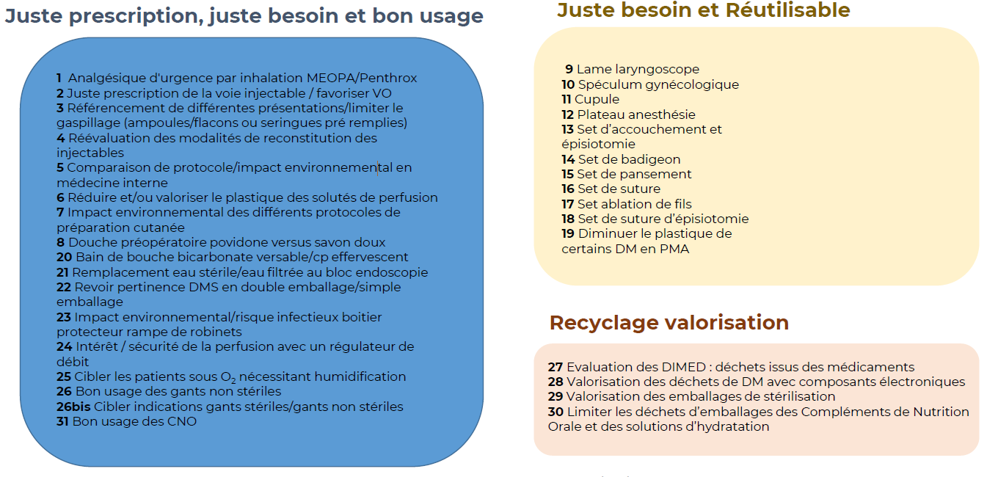
Réduction Plastique
Les actions sur le volet PHARMACIE :

Slide 41
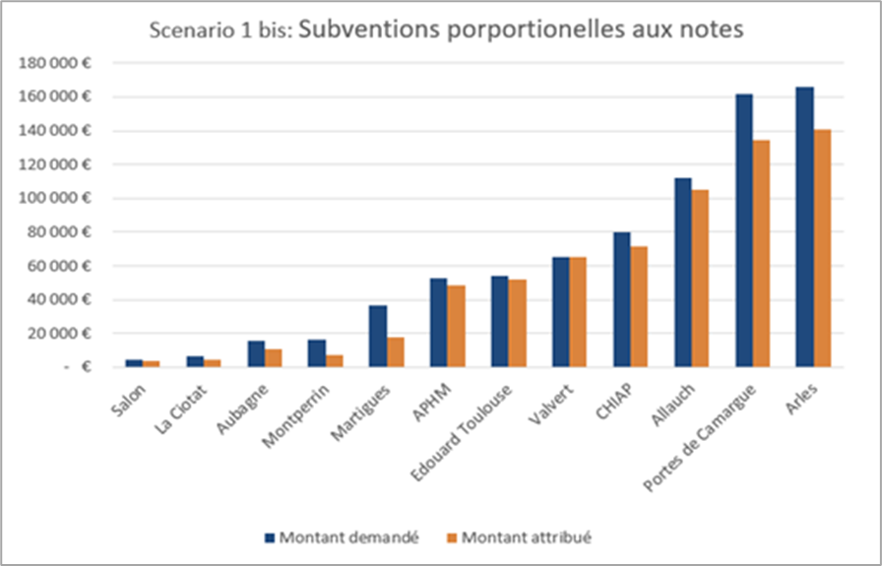
Réduction Plastique
Appel à projet interne et actions RESTAURATION ET EPI/LINGE :
Valorisation des plastiques : 3 projets
Extension de la filière de tri des plastiques : augmentation du volume traité via l’achat d’un compacteur
Valorisation des barquettes et films plastiques : action temporaire en attente du passage aux contenants réutilisables)
Tri des plastiques : déploiement de la filière au service de restauration au niveau des selfs)
Déchets d’incontinence : 2 projets
Location d’écodigesteurs sur 2 établissements pour traiter et réduire le volume des déchets d’incontinence
Linge réutilisable : 2 projets
Calots et cagoules réutilisables : test au niveau des blocs avant déploiement aux services
Calots et kimonos patients réutilisables : au niveau des services de bloc
Restauration sans plastiques : 7 projets
Contenants réutilisables sur les crèches : remplacement par des contenants en verre et silicone sur l’ensemble des crèches de l’AP-HM
Passage à l’assiette porcelaine : pour l’ensemble du service des repas patients
Barquettes inox réutilisables : pour le transport et la réchauffe des repas
Zéro plastique à la cuisine centrale : substitution progressive pour le conditionnement et la consommation des repas
Passage au réutilisable pour les portages à domicile : repas SAAD du CIAS,
Zéro barquette alimentaire plastique : passage au réutilisable sur l’ensemble de la chaîne de restauration
Retour à la porcelaine : réorganisation complète de la chaîne de restauration pour l’arrêt du plastique à UU
Attribution des fonds proportionnel à la note obtenue par les établissements, ajustée de manière à écouler l’enveloppe restante
Arbitré en collège des chefs d’établissement en novembre 2025

Slide 42
Les appels à projets

Slide 43

AMI "Opérations groupées sectorielles – Réduction des émissions dispersées de micropolluants et/ou réalisation d’économies d’eau"
Au dernier trimestre 2025, nous avons répondu à l’Appel à Manifestation d’Intérêt « opérations groupées sectorielles » de l’Agence de l’eau RMC, avec l’objectif de structurer une démarche interrégionale ambitieuse de sobriété hydrique et de réduction des micropolluants dans le secteur sanitaire et médico‑social.
Nous avons remporté cet AMI, ce qui nous permet aujourd’hui de déployer une dynamique collective à grande échelle, de renforcer l’accompagnement technique et de massifier l’identification puis la réalisation de projets à fort impact environnemental et économique sur l’ensemble du territoire.
2 ETP
Financement de missions d'animation correspondant à 2 ETP par an maximum (environ 130 000 euros / an)
Financement des investissements jusqu'à concurrence d'1 M€ d'aide au total (montant d'aide pouvant être complété au cours des 3 ans de l'opération, si la première enveloppe d'1M€ est engagée, sous réserve de disponibilité financière de l'appel à manifestation d'intérêt)
1 million €

Slide 44



Trinôme CTEES / ARS / ANFH PACA
AMI Mode veille ZAC/ZEC
Deadline : 27 avril 2026
Objectif : Faire un état des lieux, accompagner et généraliser l’usage du mode veille dans les zones à environnement/atmosphère contrôlées des établissements de santé
Appel à projet CPE
L’objectif principal de cet appel à projet est de permettre aux établissements de s’engager dans la rénovation énergétique de leurs bâtiments à grande échelle et sur des objectifs forts via le Recours à des Contrats de Performance Énergétique Globaux comprenant donc des travaux lourds sur l’enveloppe du bâtiment, le recours potentiel aux Énergies Renouvelables et un suivi contractuel minimum de 8 ans par un AMOA.
15
Etablissements ou groupements accompagnés (et visités)
4
Accompagnements juridiques
4
Webinaires dédiés et
1
Journée techniques organisés

Slide 45

À ne pas manquer !
AMI CTEES 2ème vague
Deadline : 30 mars 2026
Objet : financer 70 postes de CTEES à l’échelle nationale, sur 3 années
Périmètre : sanitaire, médico-social, public comme privé
AAP Alimentation durable en établissement sanitaire
Deadline : 10 mai 2026
Objet : Accompagner les établissements sanitaires dans la mise en œuvre des obligations issues des lois relatives à la transition écologique de la restauration collective, et à accélérer la transformation des pratiques en matière d’alimentation durable.
Périmètre : sanitaire uniquement, public comme privé
Modalités financières : Enveloppe de 1M€ à l’échelle nationale à se répartir entre les lauréats. Le financement pourra couvrir jusqu’à 60 % du coût total du projet.

Slide 46



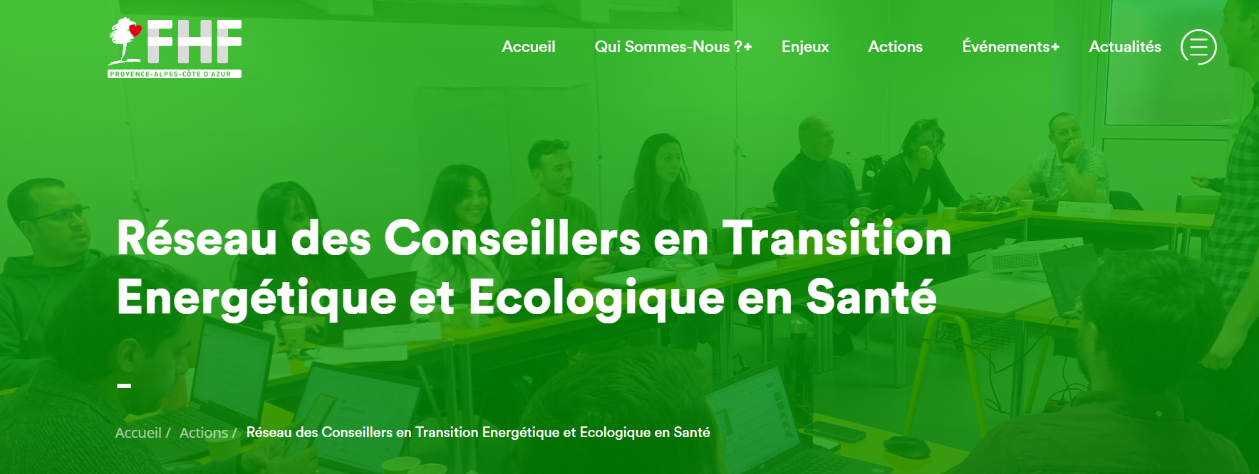
Toute notre actualité
Site internet FHF PACA :
https://fhf-paca.fr/actions/reseau-des-conseillers-en-transition-energetique-et-ecologique-en-sante
Site internet ARS PACA : https://www.paca.ars.sante.fr/
Abonnez-vous
Réseau transition énergétique et écologique en santé Provence-Alpes-Côte d’Azur et Corse

